Slide 1


國考測驗平台
啟動會議簡報
Nov 04, 2022

Slide 2

簡報大綱
專案目標
專案說明
問題討論
01
02
03
‹#› of 29
Notes:
規劃與設計著重說明

Slide 3
專案目標及範圍
建置一套國考與平時考試專用的考試平台，提供學生可進行國家考試測驗與平時學校測驗使用。
‹#› of 29
Notes:
規劃與設計著重說明

Slide 4
規格說明
系統規範
本系統所有前台使用者介面須符合響應式網頁設計 (RWD)。
需提供雙平台(iOS 與 Android)考試系統 APP。Android 最低安裝版本為8.0含以上，iOS 最低安裝版本為11.0含以上版本。
針對 Windows 10 以上電腦版界面，需提供避免切換到其他視窗之程式以防止作弊。
本系統需導入 SSL 伺服器憑證並採 TLS1.2 協定以上加密連線。
‹#› of 29

Slide 5
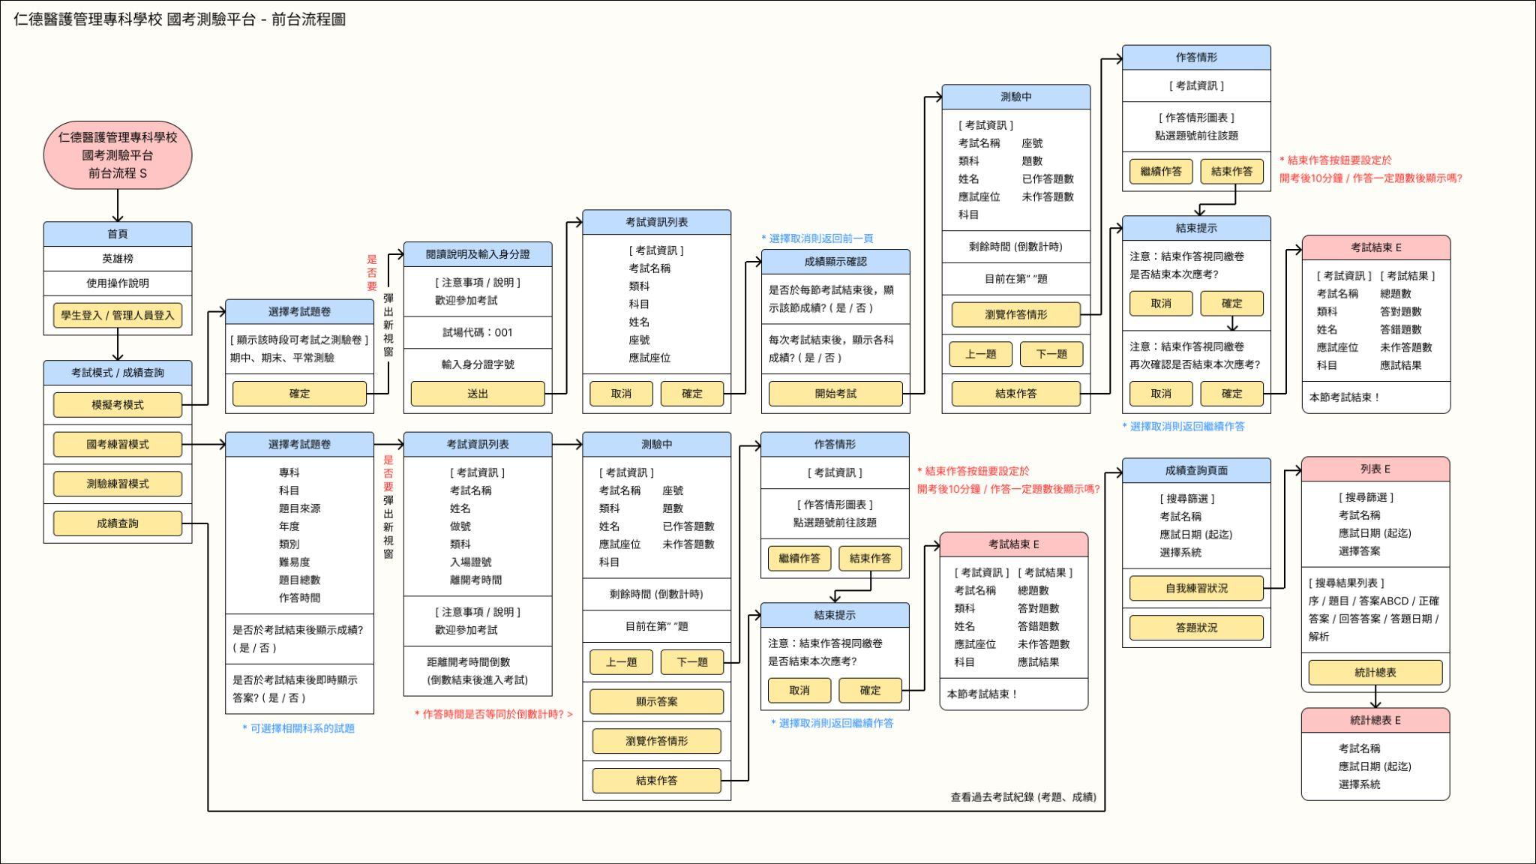
架構說明
‹#› of 29

Slide 6
規格說明
首頁功能
需於介面上提供使用操作說明。
需提供英雄榜功能，可依照後台考試成績顯示於首頁。
需提供登入介面，提供學生登入與管理人員登入功能。
‹#› of 29

Slide 7
規格說明
模擬考功能
需可提供模擬考模式(包含可進行期中期末或者平常測驗考)。
可依照不同帳號權限登入後，顯示該時段可考試之測驗卷。
需提供登入檢查機制，同一帳號於同一時間僅允許單次登入。(後台可設定單次登入或者可重複登入)
於不同裝置(電腦或者手機)考題介面，提供防右鍵盜考功能。
測驗介面需提供倒數計時功能，可依照後台設定時間顯示該考試剩餘時間。
‹#› of 29

Slide 8
規格說明
練習考模式
需可提供練習模式
國考練習模式:
  提供可選擇特定年份的國考試題進行練習。
  可選擇練習模式為及時回饋答案或者完成測驗顯示結果。
測驗練習模式:
  提供可選擇考試題卷，包含題目來源、年度、類別、難易度、題目總數、作答時間、是否即時顯示成績與是否即時顯示答案。
成績查詢:
  提供學生可查看過去考試紀錄(包含考題、成績)。
‹#› of 29

Slide 9
規格說明
後台管理
帳號管理功能
提供可新增修改刪除管理帳號。
需可匯入帳號，可匯入學生帳號與教職帳號，匯入欄位包含帳號、姓名、密碼與單位(科系)。
提供帳號列表與查詢功能。
需提供密碼安全設定，包含密碼長度、複雜性且密碼須具備每半年要求使用者變更，重新設定密碼功能。
‹#› of 29

Slide 10
規格說明
權限設定
最高管理者帳號:具有網站最高管理權限，並可檢視各項功能與設定，例如可查詢所有學生成績。
科系管理帳號:
  需可維護考卷管理。
  可查看自己所屬科系學生測驗成績。
  可增加該系所各承辦人員帳號。
科系承辦人員帳號:
  提供可新增類別與題目功能。
  查看該科系測驗成績。
教師帳號:
  提供該教師可依照所屬科系進行測驗管理。
  可查看到各科國考的題目(但不提供編輯功能)。
  需可新增類別功能。
  可新增測驗並匯出考題與成績等功能。
後台管理
‹#› of 29

Slide 11
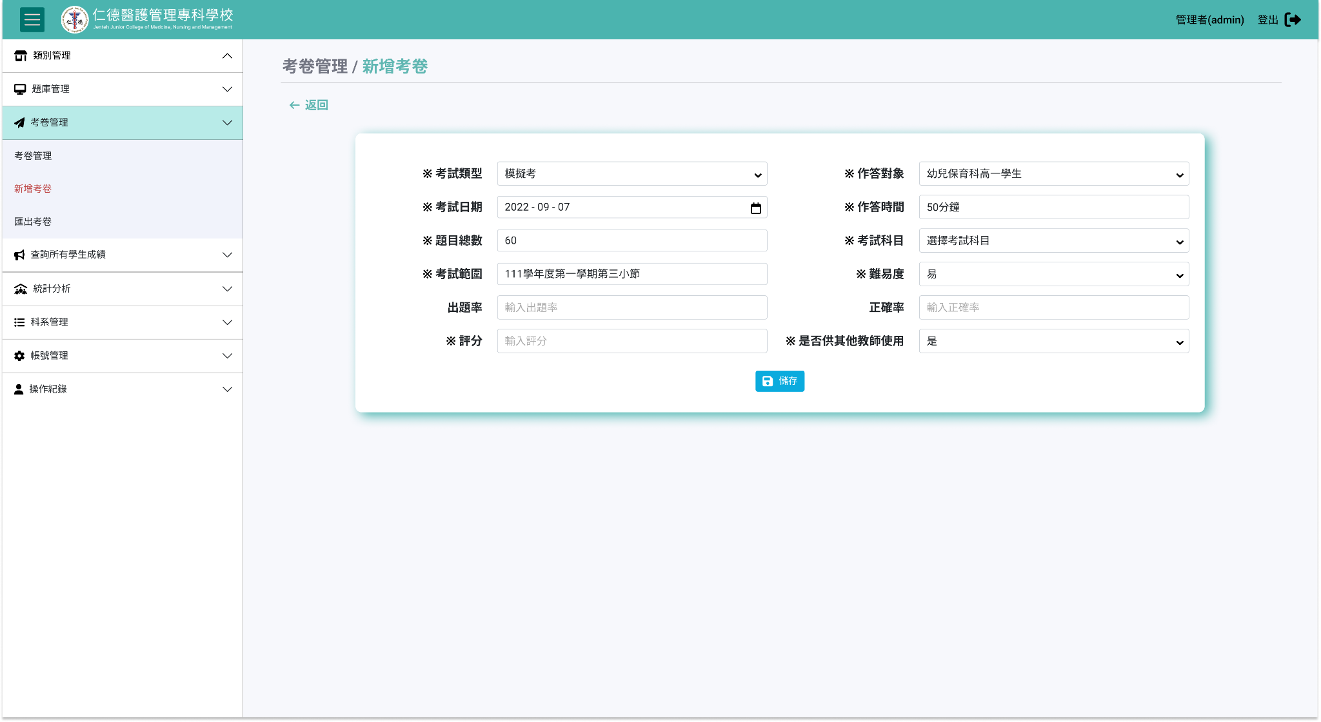
規格說明
新增考卷
需可設定考試模式(模擬考/練習)。
需可設定該考卷可作答對象。
需可設定該考卷可作答日期與時間。
需可設定該考卷各題配分。
考卷管理
‹#› of 29

Slide 12
規格說明
‹#› of 29

Slide 13
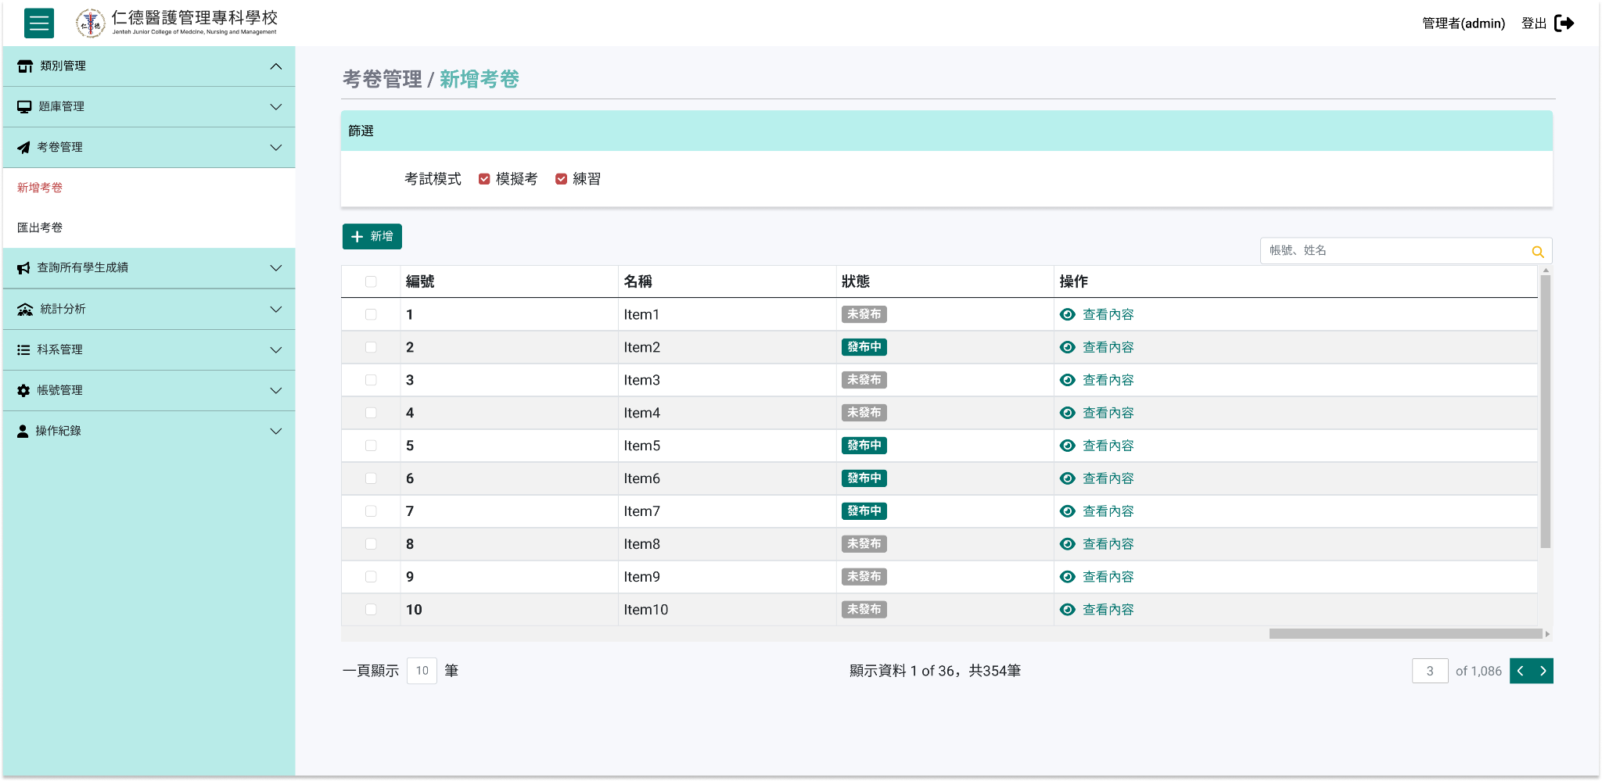
規格說明
新增考卷
需可設定該考卷題目數量。
需可設定該考卷考試科目或範圍(年分、題目來源)
需可設定該考卷難易度，區分簡、中、難程度。
需可設定該考卷從題庫的出題率。
可設定該考卷是否可與其他教師共用。
其他設定(EX:每頁題數、題目排列方式、是否即時顯示成績等)。
產生考卷時，需可同時產生代碼、試卷密碼(提共給出考卷老師可設定該試卷專屬密碼)、網址連結與QRCode。
考卷管理
‹#› of 29

Slide 14
規格說明
‹#› of 29

Slide 15
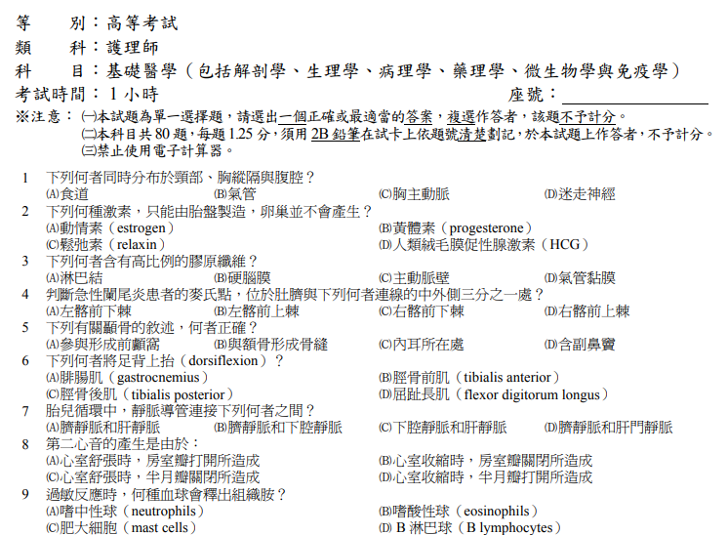
規格說明
考卷管理
匯出考卷:
本項功能需具備預覽功能。匯出格式須符合考選部國考A4排版格式。
‹#› of 29

Slide 16
規格說明
題庫管理
新增題目
提供可匯入題目功能。
可新增修改與刪除題目功能，題目需可設定單選或者複選題，並可上傳圖檔與語音檔。
題庫部分:需可提供修改。
建立題目介面需提共簡易新增模式與進階模式，
  簡易模式為:文字輸入問題與解答。
  進階模式為:可包含回饋功能與多媒體編輯功能。
‹#› of 29

Slide 17
規格說明
題庫管理
題目分類
可設定該題目所屬主題、科目、章節。
可設定該題目難易度。
具備題組功能，可設定題組，若經由自動組題，題組內子題須一併加入組題，不可單獨分開。
‹#› of 29

Slide 18
規格說明
系統管理
各國考測驗時間:需提供每年各考科考試時間，需平台上可顯示各國考倒數時間。
需可設定各考試是否需要啟動防作弊功能。若開啟此功能，需檢查考試環境是否符合規格；當關閉防作弊時，則可關閉檢查功能。
‹#› of 29

Slide 19
規格說明
系統管理
類別管理:(需到第三層)
  需提供可管理類別與顯示類別清單。
  可提供新增修改與刪除各考試類別。
  需區分母類別與子類別並具備階層功能。例如國考這個大分類底下有專業職業考試_護理師考試、普通考試_驗光生考師、高等考試_驗光師考試、物理治療師、職能治療師與醫事檢驗師，依照該大分類在建立子類別。
例如:若依照科系考試類別架構為護理科->護理師->內外科護理學->癌症病人之護理。
  需檢查是否重複建類別。
‹#› of 29

Slide 20
規格說明
系統管理
科系管理:需提供可新增修改與刪除校方各科系。
操作紀錄:提供可查詢相關操作紀錄包含帳號、日期時間、操作動作(例如:新增修改與刪除動作)與連線位置。
‹#› of 29

Slide 21
規格說明
系統管理
統計功能
提供可針對單一考試統計，答題正確率與錯誤率。
需提供各國考統計分數，平均分數與該考試科目之各提正確率。
可提供統計各系使用率，包含測驗使用率與練習使用率。
‹#› of 29

Slide 22



教育訓練
提供1-2次(共計3小時)教育訓練網站操作課程，針對給不同身份別進行教育訓練。
課程大綱 | 授課時數配當 | 授課場次 | 授課對象
測驗平台功能說明 | 30分鐘 | 1-2 | 一般教師
考試管理 | 60分鐘
考卷管理 | 90分鐘
‹#› of 29

Slide 23
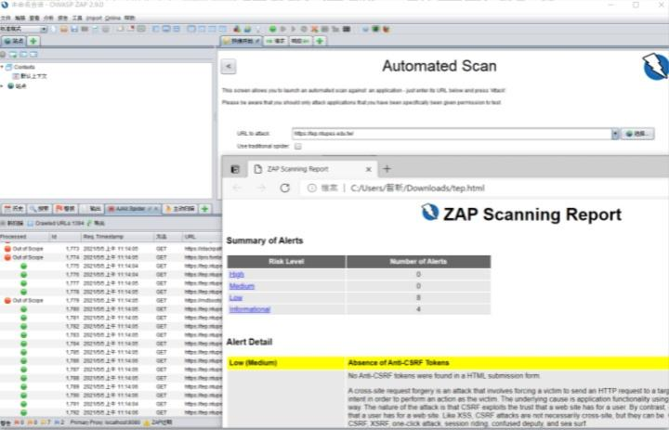
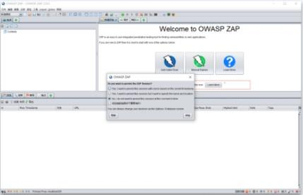
資訊安全
提供網站需安裝SSL憑證並設定TLS1.2。
01
提供上線前透過OWASP ZAP進行弱點掃描。
02
‹#› of 29

Slide 24
備份還原機制
提供完整的系統備份回復機制將災害的損之降之最低。
主機備份作法
備份時間 | 與每天凌晨 3 點實施
執行的程式 | /backup/data/backup.sh
備份資料夾 | /etc /home /root (system.tar.gz設定檔) /var/lib/XXX (XXX.tgz jente資料庫) /var/www/html/jente (網頁)
備份存放點 | 仁德醫護管理專科學校指定機器/backup，使用ftp上傳
備份檔保存方法 | 於備份機保留一星期
主機還原機制
系統還原 | 安裝Base linux，將system.tar.gz還原 tar xvfz system.tar.gz -C /，將會還原/etc, /root
資料庫還原 | 將資料庫資料倒回，停止XXX資料庫 tar xvfz XXX.tar.gz -C / 啟動XXX，將會還原/var/lib/XXX
自動安裝套件還原 | 將網站資料倒回 1.停止apache 2.tar xvfz app.tar.gz -C / 3.啟動apache，將會還原/var/www/html/jente, /opt/
‹#› of 29

Slide 25
問題討論
問題1:網域申請與SSL憑證
問題2:帳號匯入格式
問題3:APP上架用的帳號
問題4:教育訓練討論
問題5:統一聯絡窗口(為了專案進行,是否有統一窗口)
‹#› of 29

Slide 26
問題討論
問題6:虛擬主機或實體主機規格
a.一組測試機:一臺主機
b.一組正式環境:一臺AP與一臺DB
AP主機
DB主機
項次 | 品名 | 規格
1 | 中央處理 | 建議至少4核心含以上
2 | 記憶體 | 建議至少16GB含以上
3 | 硬碟空間 | 至少500GB
項次 | 品名 | 規格
1 | 中央處理 | 建議至少2核心含以上
2 | 記憶體 | 建議至少16GB含以上
3 | 硬碟空間 | 至少200GB
‹#› of 29

Slide 27
問題討論
作業環境需求
項次 | 品名 | 規格
1 | 作業系統 | Ubuntu 22.04 以上版本作業系統 (建議)
2 | 程式語言 | PHP 7.4 以上
3 | 資料庫 | MariaDB 或MySQL資料庫系統
‹#› of 29

Slide 28
問題討論
問題7:防火牆設定需求
項次 | 服務名稱/port | 使用範圍 | 用途
1 | ssh/22 | 限定IP 60.248.142.180 | Ubuntu 22.04 以上版本作業系統 (建議)
2 | 80/443 | 對外全部 | 網站對外連線
‹#› of 29

Slide 29

感謝聆聽
謝謝
服務、可靠、專業、熱情、分享
Service Trusty Experts Passion Share
‹#› of 29

